Slide 1
Ny valglov – de viktigste endringene
Herman Christensen og Vetle Johansen

Slide 2

Nytt regelverk
De viktigste endringene i
ny valglov
ny valgforskrift

Slide 3

Ny lovgivning for valg
Ny valglov gjelder fra
1. mai 2024
Ny valgforskrift gjelder fra
5. November 2024

Slide 4
De viktigste endringene - valgorgan
Riksvalgsstyret
Distriktsvalgsstyret
Fylkesvalgsstyret
Notes:
Endringer knyttet til valgorganene, men det er ikke er endringer knyttet til valgstyret.
Riksvalgsstyret
Nytt: eget valgstyreorgan ved stortingsvalg. Følger de 19 valgdistriktene ved stortingsvalg (§11-1)
Nytt: følgende gjelder ikke for distriktsvalgstyret i Oslo (valgstyret = distriktsvalgstyret):
Oversending av materiell til distriktsvalgstyret og fylkesvalgstyret
Ny opptelling av stemmesedler ved stortingsvalg
Valg av manuell eller maskinell opptelling
Distriktsvalgstyrets kontroll av gjennomføringen, materiell og feil i opptelling eller forkastelser
Distriktsvalgstyrets protokoll over opptelling, kontroll og valgoppgjør
Fylkesvalgsstyret – dette vil kun være aktuelt for fylkeskommunene ved fylkestingsvalg.
Kap 4 – Valgorganer
Riksvalgstyret § 4-1 – det er nå regulert hvem som skal sitte i Riksvalgstyret, deres vara og når de må fratre
Distriktsvalgstyret § 4-3 – hvert valgdistrikt ved stortingsvalg skal ha et distrikstvalgstyret med minst tre medlemmer. Fylkestinget velger leder, nestleder og øvrige medlemmer. I Oslo har valgstyret same fuksjon som distriktsvalgstyret ved stortingsvalg
§ 4-4 fylkesvalgstyret skal bestå av minst 3
§ 4-5 valgstyre skal bestå av minst 3. Ingen endring for valgstyrene

Slide 5
Ny valglov - listeforslag
Antall underskrifter
Tillitsvalgte og tillitsutvalg
Behandling av listeforslag
Notes:
Antall underskrifter:
Generell regel om 1 % av stemmeberettigede i valgdistriktet ved forrige valg. Eksempelvis Finnmark – ca. 54000 stemmeberettigede – minst 540 underskrifter for å stille til valg i distriktet. Dette vil altså også gjelde i fylkestingsvalg og kommunestyrevalg, men ved kommunestyrevalg må man minst innhente like mange underskrifter som det skal velges til kommunestyret.
Som kjent skal ikke kommunene behandle listeforslag når det er stortingsvalg, men 1 % regelen vil være aktuell for dere i 2027.
Tillitsvalgte og tillitsutvalg:
Her er det få endringer i lovverket, men noen presiseringer av hvordan tillitsvalgte og tillitsutvalget skal synliggjøres for de partiene/gruppene som stiller liste ved å samle inn underskrifter. Det skal nå tydelig være basert på de øverste underskriverne. I praksis innebærer det at de to øverste/første underskriverne er tillitsvalgt og varatillitsvalgt, mens de to nevnte + de tre neste underskriverne utgjør tillitsutvalget, samt at de tre neste er vara. Vi minner om at det er tillitsutvalget som har myndighet til å f.eks. trekke listeforslaget. For å gjøre dette enkelt har vi tydeliggjort valgene av tillitsvalgte i Listeforslagsportalen og på papirmalen som ligger tilgjengelig på våre sider.
Behandling av listeforslag:
I praksis er det svært få endringer, men som vi skal snakke mer om senere vil det nå være distriktsvalgstyret som skal behandle listeforslagene til stortingsvalg. I fylker hvor det er flere distriktsvalgstyrer er det fortsatt fylkeskommunen som administrerer listeforslagene for hvert enkelt valgdistrikt.

Slide 6
De viktigste endringene i 2025?
Tilgjengelighet
Leder og nestleder
Opptelling
Notes:
Stemmestyret avvikles – det nye er at det skal utnevnes en leder og nestleder i hvert valglokale – også forhåndsstemmelokaler
Opptellingen skal ta utgangspunkt i hvilket valglokale stemmene er mottatt i
Tilgjengelighet – alle velgere skal komme seg inn i valglokale uten bistand

Slide 7

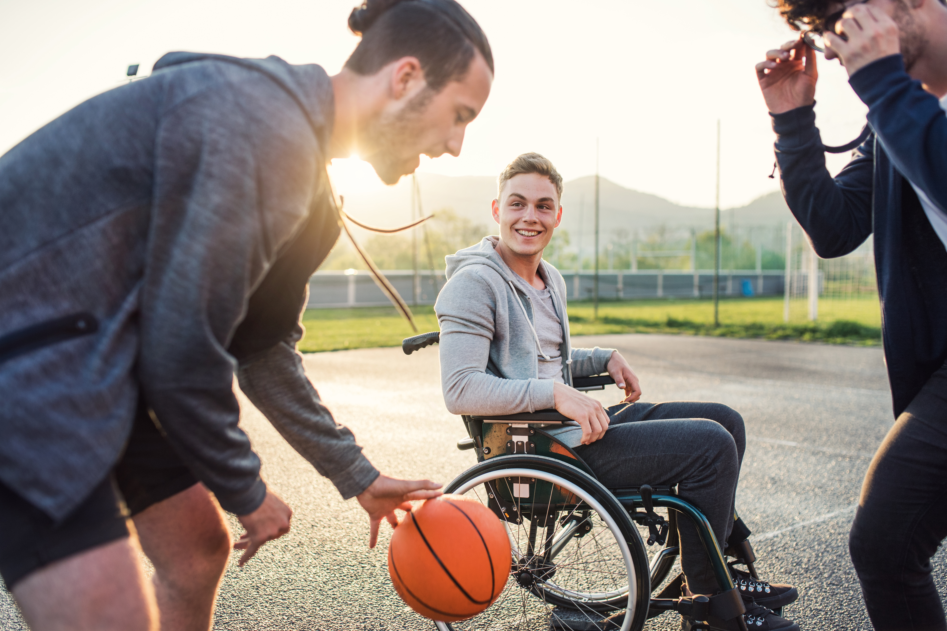
Tilgjengelighet (Universell utforming)
Notes:
For større grad av detaljering kan dere se valgmedarbeiderportalen, loven og i tillegg skal departementet komme med en veileder på dette området. Tilgjengelighet er også et begrep som omfatter mer enn bare universell utforming.
I hovedsak er det skjedd endringer i form av at kravene er blitt mer betydelig presisert som en del av valgforskriften, og i større grad knyttet til TEK17. TEK17 har en egen veileder som trolig vil være til hjelp for dere.
Det er nå eksplisitt henvist i forskriften til valglokalets inngangsparti, utformingen av rommet stemmingen foregår i, oppsett av urne på bord og antall universelt utformede valglokaler.
Den største formelle endringen er samtidig at valglokaler som ikke har et tilgjengelig inngangsparti, eksplisitt skal kunngjøres. Dere skal informere velgerne dersom velgerne ikke kan komme seg inn i lokalet uten hjelp. Kunngjøringen gjøres i EVA samtidig som dere legger inn informasjon om valglokalet, og det vil da bli synlig på valglokaler.no. Når det er synlig på valglokaler.no er kunngjøringsplikten deres ivaretatt.
Dette illustrerer at hovedfokus i loven er at velgerne skal komme seg inn. Det er ikke sekundært at selve lokalet innvending skal være universelt utformet, men det må ikke kunngjøres på samme måte.
Kan by på utfordringer. Det er verdt å nevne at man kan gjøre unntak fra det generelle kravet om universell utforming dersom det innebærer en uforholdsmessig byrde for kommunen, for eksempel økonomisk. Det viktige er at dere ser nøye på alle muligheter for valglokaler i kommunen og vurderer hva som vil fungere best med tanke på universell utforming i lokalet.
Et aspekt som ikke er eksplisitt tatt med i lov og forskrift er den andre delen av tilgjengelighet – nemlig hvor lokalet er lokalisert. Vi vil minne om at dere også må tenke på kollektivtrafikk, parkering (ordinær og handicap) når dere velger valglokaler.
ASSISTANSE: Reglene for assistanse er videreført i ny valglov, noe som innebærer at alle velgere med en funksjonsnedsettelse – enten fysisk eller psykisk har rett på assistanse dersom de ønsker det. Velgere med behov for assistanse kan også fortsatt få bistand fra en selvvalgt hjelper – eller en valgmedarbeider – dersom de ønsker det.

Slide 8

Leder og nestleder
Notes:
Introduksjonen av en leder og nestleder i valglokalet er en av de største endringene i den nye valgloven.
ALLE valglokaler skal ha en leder og nestleder, inkludert forhåndsstemmelokalene. Det eneste unntaket er tidligstemming og mottak av forhåndsstemmer som ikke skjer i et ordinært valglokale.
Leder og nestleder er en valgmedarbeider med det særskilte ansvaret for stemmingen i et valglokale. Videre vil det ansvaret innebære å ta avgjørelser i tvilstilfeller, for eksempel om velgers legitimasjon kan godkjennes eller der det er usikkerhet om velgeren har behov for assistanse.
har rett til å bortvise personer som driver velgerpåvirkning (tidligere valgagitasjon) eller forstyrrer stemmingen.
Må også kunne forventes å ha ekstra kompetanse knyttet til regelverket.
Erstatter to tidligere kjente enheter fra tidligere lov
1. Stemmestyret - så leder og nestleder på valgdagen har ansvar for første telling i lokalet og føringen av protokoll (møtebok)
2. To stemmemottakere. Så lenge man har en leder og en nestleder i hvert lokale vil det være to stemmemottakere, men det bør likevel i de aller fleste tilfeller være flere valgmedarbeidere enn to stk. i et lokale.
Dere kan selv velge hvem som skal være leder og nestleder i hvert lokale. Leder og nestleder nå er en rent administrativ rolle. Valgstyret trenger ikke vedta hvem som skal være leder og nestleder i kommunens valglokaler.
Kun 2 personer kan ha disse rollene i hvert lokale. Det er ikke mulig å ha flere nestledere. Samtidig, så vet vi at sykdom kan forekomme – så dere bør planlegge for hvem som skal overta rollene dersom noen f.eks. blir syke.
Leder har ikke arbeidsgiveransvar for de andre valgmedarbeiderne i lokalet, men vil få en type teamleder-rolle.
I EVA skal man nå legge inn leder og nestleder på valgdagen, for å registrere hvem som skal signere protokollen. Forhåndsstemmelokalene styrer dere selv helt selv og trenger ikke legges inn i EVA.

Slide 9

Opptelling
Per lokale
«Øvrige»
Tvilsomme
Notes:
Opptelling er en av områdene hvor det er størst endringer.
tellingene har byttet navn – det heter nå første og andre telling – ikke foreløpig og endelig telling. Tanken bak er at tellingene skal være mer sidestilt – likeverdige. I forskriften har vi også fått mer detaljerte føringer for hvordan den manuelle tellingen skal gjøres.
3 endringer ved opptellingen som er viktig å bemerke seg:
1. Stemmer skal telles per lokale.
2. Som en følge av at ikke alle stemmer kan telles per lokale, er det innført såkalte samlekategorier for forhånds- og valgtingsstemmer. De kalles for «Øvrige».
3. En endring i hvordan tvilsomme stemmesedler skal behandles.
En annen endring: på valgdagen skal første telling gjøres i lokalet. For mange av dere vil ikke dette være noen endring, men for dere som har telt opp sentralt tidligere – kun gjort urnetelling i lokalet – så vil dette by på en endring. I alle valglokaler skal altså stemmesedlene fordeles på partier, blanke og tvilsomme – resultatet skal inn i EVA – før de sendes inn sentralt.
Opptellingen av forhåndsstemmer kan nå også starte på søndag, dagen før valgdagen.

Slide 10

Opptelling per lokale – i praksis
Notes:
Forhåndsstemming:
Stemmene dere tar imot rett i urnen i et forhåndsstemmelokale skal telles opp for seg, slik at man får et resultat for stemmene i lokalet.
Stemmene skal telles per lokale, men de trenger ikke telles i lokalet. Man kan for eksempel frakte alle stemmesedler inn sentralt, men dere må tenke gjennom oppbevaringen av stemmene – slik at man ikke blander forhåndsstemmer som er tatt i mot i lokalet og andre.
Det finnes ett unntak, og det er hvis det er kommet inn færre en 60 stemmer i et lokale. Da skal man, av hensyn til hemmelig valg, ikke telle opp stemmene for det lokalet.
Valgting:
Alle skal telle lokalt fordelt på krets. Det betyr at på valgdagen, så skal den første opptellingen av stemmer, gjennomføres i lokalet.
Leder og nestleder i lokalet skal tømme urnene som er brukt på valgdagen og telle disse manuelt – før resultatet legges inn i EVA.
Lederen i valglokalet har ansvaret for selve tellingen og det å legge inn resultatet i EVA. Som tidligere skal de fylle ut protokollen (møteboka) for valglokalet.
Hvis stemmekretsen inneholder færre enn 100 manntallsførte, så skal stemmene telles samlet.

Slide 11

Opptelling: Forhåndsstemmer – «Øvrige»
Øvrige
Fra andre kommuner
Institusjoner
Utenriks
Ambulerende
Konvolutt
Tidligstemmer
Notes:
I loven omtales dette som stemmer som skal telles «samlet».
Når dere er ferdig å telle forhåndsstemmene skal det altså være et resultat for disse øvrige stemmene, og et resultat for hvert enkelt forhåndsstemmelokale i kommunen. Slik vil det også publiseres på valglokaler.no.

Slide 12
Opptelling: Valgtingsstemmer – «Øvrige»
Øvrige
Beredskap
Omslags-konvolutt
Notes:
På valgdagen er det kun stemmer i valglokalene som tas imot, og derfor vil kategorien «Valgtingsstemmer – øvrige» kun bestå av konvolutter.
Det betyr gjelder altså de stemmene som er mottatt på grunn av en beredskapssituasjon eller hvis man av andre grunner har tatt imot en stemme i konvolutt. Tidligere var dette to kategorier i EVA, men er nå slått sammen til én.
Vår antagelse er at dette ikke vil by på de største endringene for dere, det eneste er at de godkjente tvilsomme også skal telles der – men det skal vi se litt nærmere på nå.

Slide 13
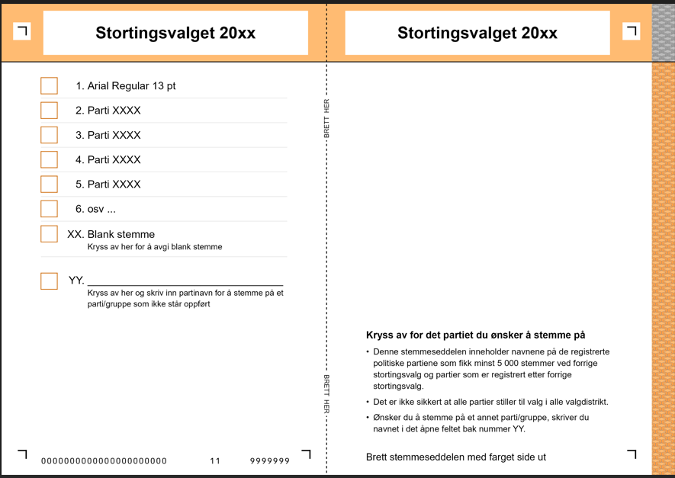
Tvilsomme stemmesedler
Legges til side
Forkastes (evt. godkjennes)
Første telling
Notes:
Tvilsomme stemmesedler er stemmesedler som av en eller flere grunner ikke umiddelbart kan godkjennes. Ofte vil det være fordi de mangler stempel, men det kan også være fordi det ikke fremkommer hvilket valg det er, hvilken liste det er stemt på eller hvis listen ikke stiller valg i valgdistriktet
Uavhengig av årsak, skal tvilsomme stemmesedler «legges til side», altså de skal holdes utenfor selve tellingen. Det innebærer at de skal sorteres og fraktes adskilt fra de andre sedlene. Dette er i tråd med hvordan det har vært tidligere, og det er kun den videre behandlingen som er ny.
Tidligere behandlet man alle stemmesedler 2 ganger, og la inn forkastelsesgrunn i EVA i forbindelse med 2. telling.
I ny valglov er tanken at man skal forkaste stemmesedler som ikke skal telles med, allerede etter første telling – man luker ut de som ikke skal være med videre. Målet er at man ved første og andre telling kun skal sammenligne resultatet for de ulike partiene og blanke.
EVA hjelper deg med dette, men vi vil også gjøre tilgjengelig et skjema som gjør det enklere for dere å holde kontroll på de tvilsomme stemmesedlene.

Slide 14
Opptelling: andre endringer
Oppstart søndag
Manuell rutine
30 lagt til side
Stikkprøvekontroll
Unntak fra telling per valglokale
Notes:
Viktige ting:
Det er tatt med i loven at man kan begynne å telle forhåndsstemmene på søndag – dagen før valgdagen.
Det ble så vidt nevnt, og poenget er at forskriften nå i større grad illustrerer hvordan den manuelle tellingen skal foregå.
Det er fastslått i loven at 30 forhåndsstemmer skal legges til side for å telle med de stemmene som kommer inn sent. Tidligere har vi anbefalt 10 stemmer – nå er det fastslått i lov at det skal være 30. Dette skal, dersom dere har mulighet, være godkjente stemmer mottatt i konvolutt.
Stikkprøvekontroll gjelder dere som teller maskinelt. Det er nå fastslått i forskriften at stikkprøver skal gjennomføres og dokumenteres.
Dette gjelder kanskje mest velgerne, men det vil ved stortingsvalget i 2025 ikke være mulig å gjøre endringer på stemmesedlene til stortingsvalget.
Det ble nevnt tidligere, men vi nevner det igjen. Dersom det ved et valglokale er kommet inn færre enn 60 stemmer – det er gjort færre enn 60 kryss i manntallet – så må stemmene fra lokalet telles sammen med konvoluttstemmer, ambulerende, institusjonsstemmer osv.

Slide 15

Valgstyret
Notes:
valgstyret har mer eller mindre det samme ansvaret som tidligere. Det er fortsatt de som har det overordnede ansvaret for gjennomføringen av valget.
Skal fortsatt ta stilling til prinsipielle saker, men en ting som ofte har vært en liten utfordring for dere, er at valgstyret tidligere skulle overvære opptellingen – altså være tilstede. Det er ikke lenger et krav i ny valglov. Så de kan i teorien være hjemme og slappe av frem til protokollen skal godkjennes.
På grunn av endringene med leder og nestleder fører også til at valgstyret får færre oppgaver. De trenger ikke oppnevne stemmemottakere til forhåndsstemmeperioden og stemmestyrer til valgdagen – slik de måtte før.
Samtidig må de fortsatt vedta stemmekretser, valglokaler osv.

Slide 16
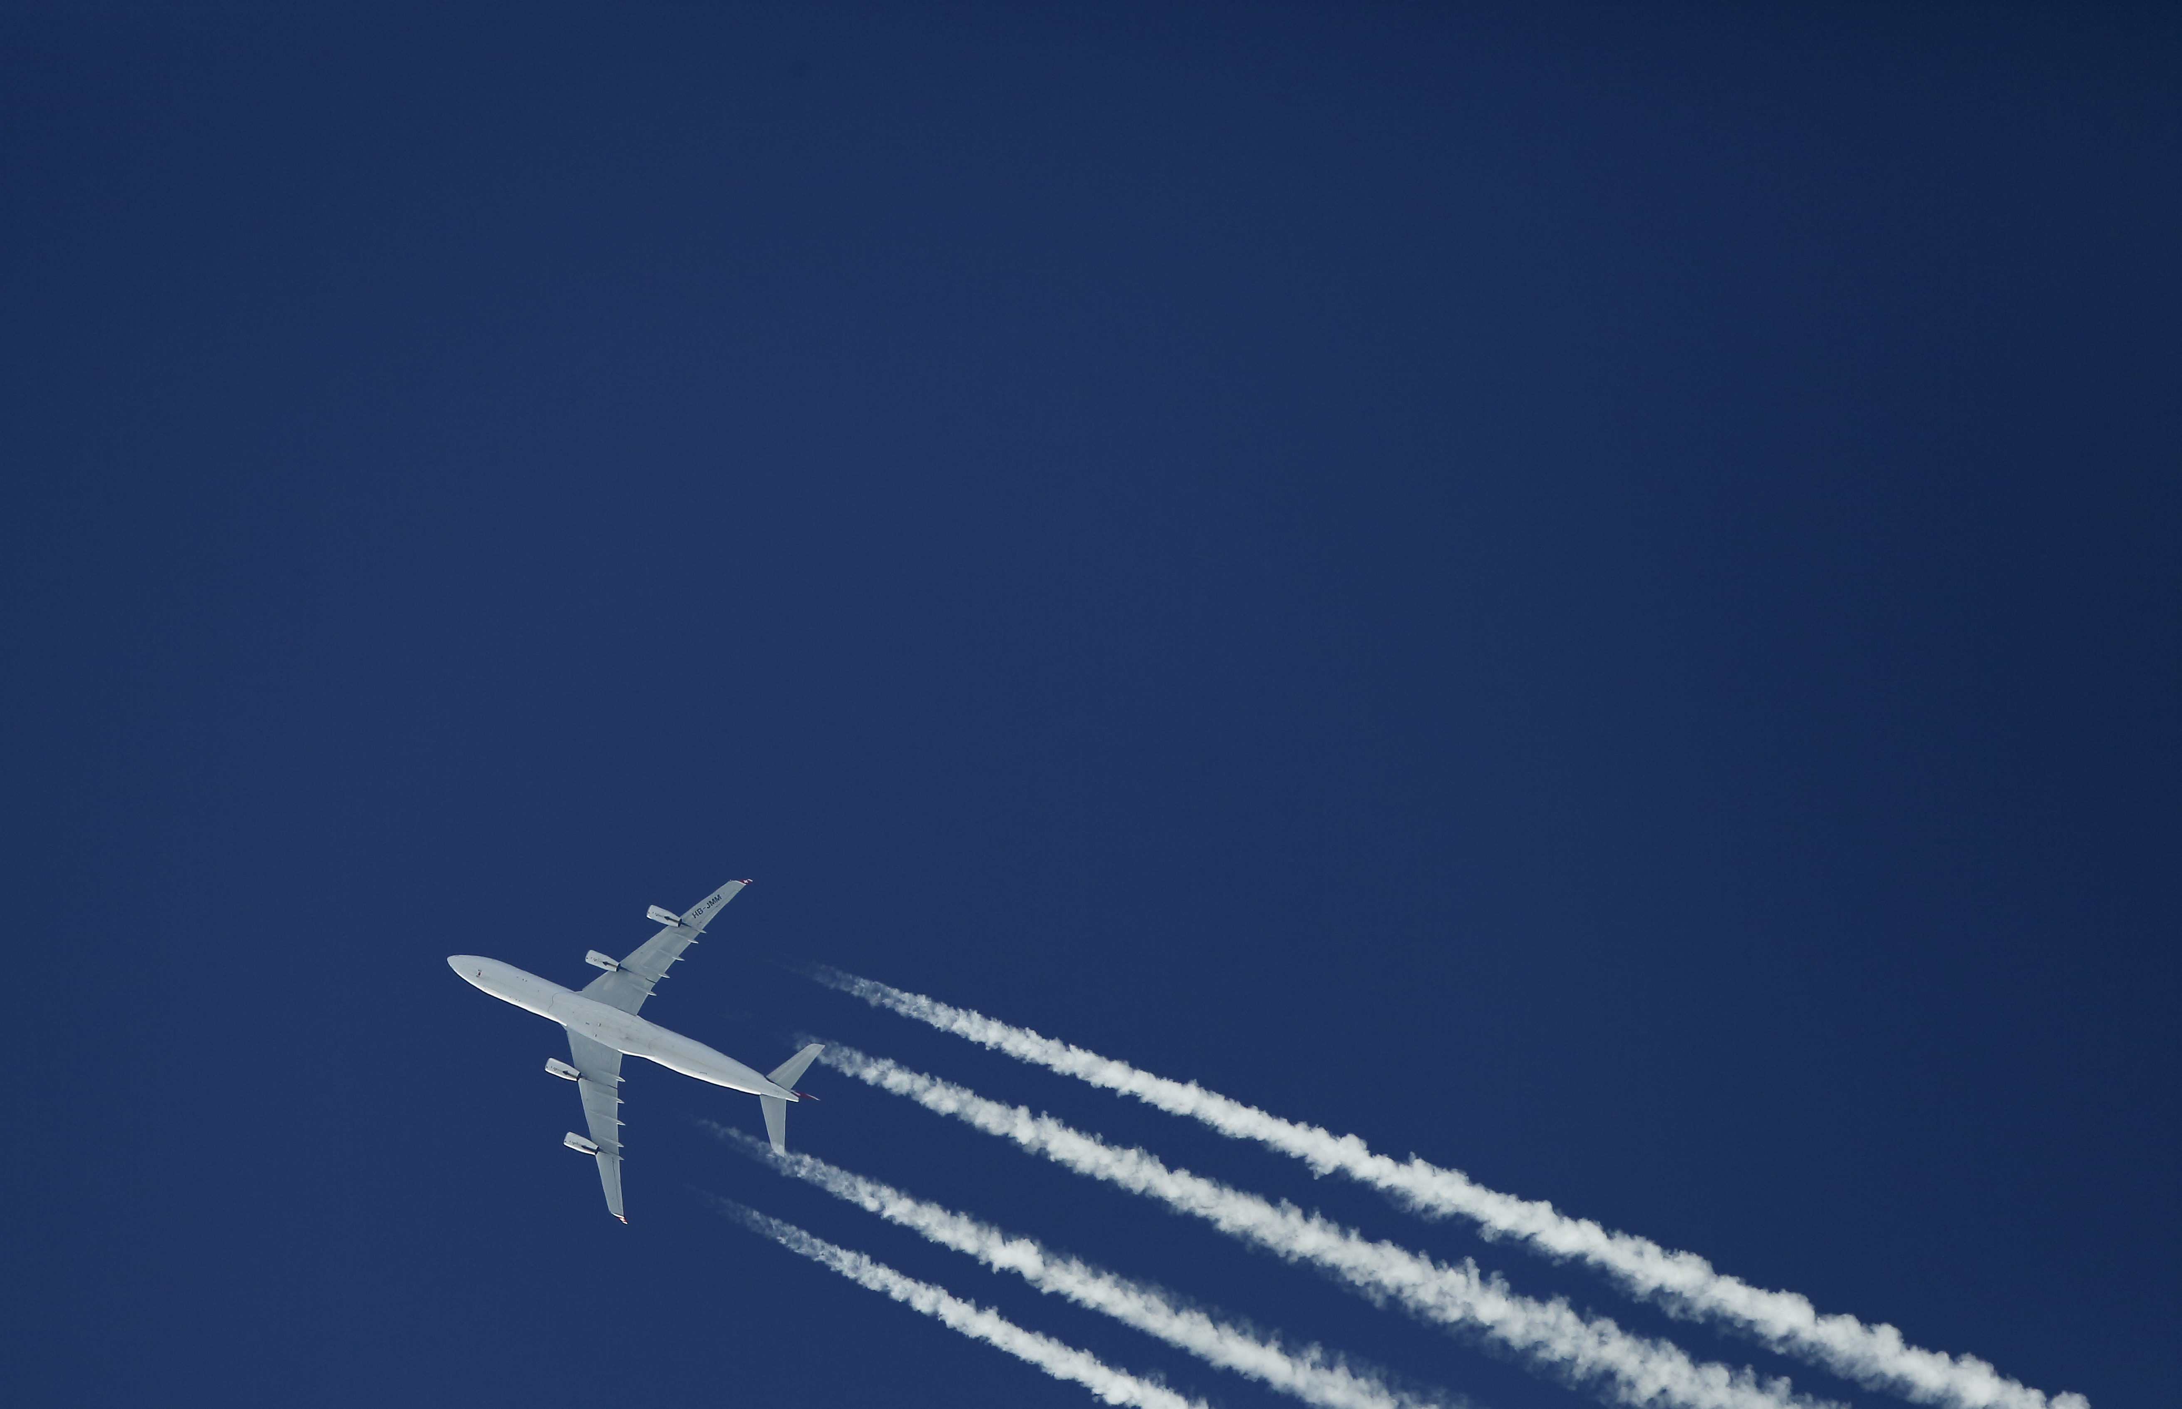
Utenriksstemming
Stemme = søknad om innføring i manntall
Brevstemmer prøves til slutt
Tilgang til folkeregisteret
Notes:
Personer som har bodd i utlandet i over 10 år forsvinner ut av manntallet, men har fortsatt stemmerett hvis de er statsborgere. Tidligere måtte disse fylle ut en søknad om å bli innført i manntallet. Det er ikke lenger nødvendig. Avlevering av stemmen gjelder som en søknad.
Det betyr samtidig at dere ikke vet om en person dere ikke finner i manntallet har flyttet ut.
I praksis tenker vi derfor at alle dere ikke finner i manntallet bør søkes opp i folkeregisteret.
Heldigvis er det nå tydelig hjemlet i den nye loven at dere som kommune har tilgang til folkeregisteret uten hinder av taushetsplikt.
En annen endring er stemmeperioden på Svalbard og Jan Mayen er identisk den for utenriks.

Slide 17

Andre endringer
Personstemmer stortingsvalg
Informasjon om stemmerett
Rutiner for oppbevaring og transport
Stemming hjemme – torsdag kl. 12
Notes:
Andre ting:
Brevstemmer skal nå prøves til slutt – eller avvent med godkjenning til slutt.
Informasjon om stemmerett erstatter valgkort.
Fristen for velger å ta kontakt og «søke» om ambulerende stemming er torsdag kl. 12, siste uken i forhåndsstemmeperioden.

Slide 18

Oppsummering
Notes:
Tidligere valglov hadde også stort fokus på tilgjengelighet, selv om det er nå er gjort noen presiseringer som kommer til å påvirke dere. Vår antagelse er at dette vil gå fint å få til forhåndsstemmelokaler som er universelt utformede, men at det kan være mer utfordrende i lokaler på valgdagen som er brukt over lang tid. Vår oppfordring er å gjøre deres beste, og om ikke annet er mulig innenfor rimelighetens grenser – så gjør deres ytterste for at velgerne kan komme seg inn uten hjelp.
Leder og nestleder er noe vi tror dere kommer til å håndtere fint, og som forhåpentligvis kan gjøre det enklere for dere å gjennomføre stemmingen i de ulike lokalene.
Når det gjelder opptelling så er det en del endringer, og det skal sies at EVA ble bygd for hvordan det fungerte tidligere. Når det er sagt, så er det i hovedsak noen små endringer. Det viktigste er fortsatt å komme frem til et rett resultat ved å telle nøyaktig, og med gode rutiner har vi stor tro på at det skal gå uten de store problemene.
Det er også verdt å nevne at selv om ikke alt vi sa i denne bolken umiddelbart var forståelig, så ta gjerne en kikk på lov og forskrift – og ikke minst bruk hjelpemidlene vi tilbyr. Det fins en stor mengde stoff på valgmedarbeiderportalen som dere kan bruke, og selvfølgelig kan dere ta kontakt med oss på kontaktsenteret hvis det er ting dere ikke finner svar på.

Slide 19

Spørsmål?

Slide 20
valgmedarbeiderportalen.valg.no

